Slide 1


PRIMERA ENTREGA DEL PROYECTO FINAL
Deberás entregar la Estructura HTML y CSS del proyecto, las variables de JS necesarias y los objetos de JS, correspondientes a la primera entrega de tu proyecto final.
Notes:
Usar la clase correspondiente a la entrega intermedia del proyecto final.

Slide 2
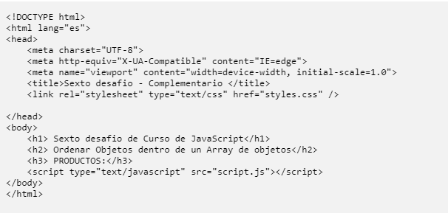
index.html

Slide 3
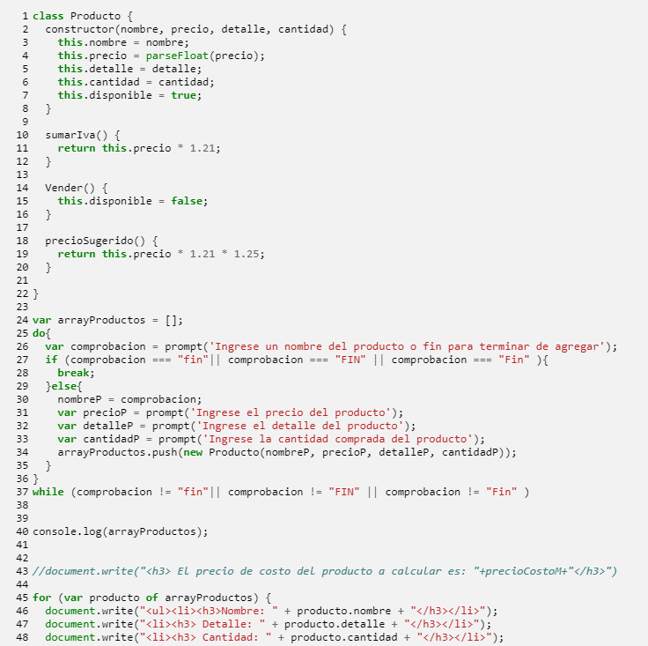
script.js
Dado que el código no entraba en una sola captura, fue separado en varios recortes.

Slide 4
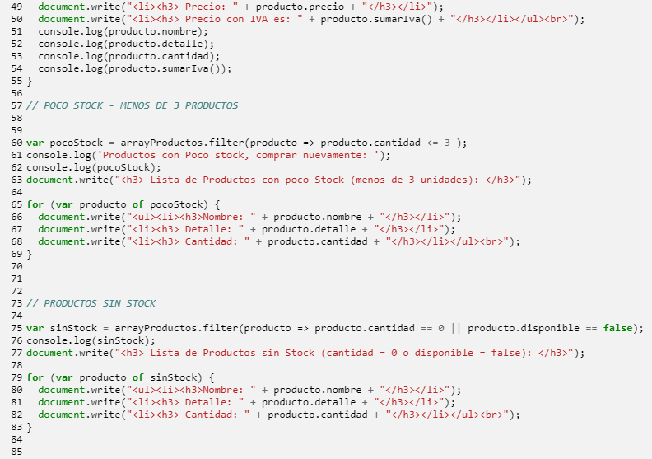
script.js
Dado que el código no entraba en una sola captura, fue separado en varios recortes.

Slide 5
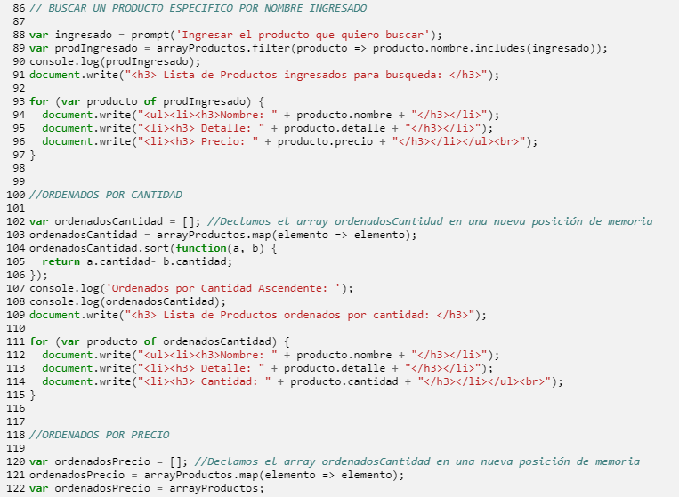
script.js
Dado que el código no entraba en una sola captura, fue separado en varios recortes.

Slide 6
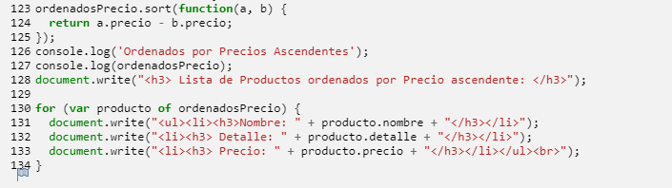
script.js
Dado que el código no entraba en una sola captura, fue separado en varios recortes.

Slide 7
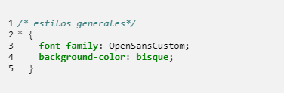
styles.css

Slide 8
OBSERVACIÓN DEL TUTOR EN RELACIÓN AL DESAFÍO
“Perfecto, ¡excelente preentrega! Todas las rúbricas (funcionalidad, interactividad, escalabilidad, integridady legibilidad) son óptimas. Ya tienes un mini programita que maneja los stocks. Ahora, con el manejo del DOM y los eventos, todo irá tomando otro color.”
Notes:
Usar para desafíos entregables. Editar el número con el número de desafío correspondiente..

